Slide 1
Hoe kan ik als vereniging maximaal gebruik maken van subsidies en sponsoring?
Ward Bosmans

Slide 2
Over mij
Voorzitter en trainer bij TRT Hazewinkel | Ondervoorzitter Vlaamse Roeiliga | Freelance journalist voor Gazet van Antwerpen en VRT Radio2 | Docent @ Thomas More Mechelen | Zaakvoerder Med & More | Voorzitter jury Delhaizefonds van de Koning Boudewijnstichting | Oprichter en gewezen voorzitter BC Heffen Dorp | Gewezen bestuurslid en muzikant bij Malvine Band | Maanrock Mechelen | Rust Roest Leest

Slide 3
Projecten - Dorp met toekomst -> 4.000 € - Dorp op stap -> 3.000 € - De Pluim (Koning Boudewijnstichting) -> 1.000 € - Sociaal/cultureel (Stad Mechelen) -> 9.000 € - Concertband Heffen (Kon. Boudewijnstichting) -> 5.000 € - Start2Art (Stad Mechelen) -> 5.000 € - Dorpsraad Tisselt (Koning Boudewijnstichting) -> 5.000 € - Sint-Janskermis Tisselt (Kon. Boudewijnstichting)-> 5.000 € - Retro weekend Heffen (Stad Mechelen) -> 5.000 € - Start 2 play (Electrabel) -> 2.500 € - Heffen Zomert (Koning Boudewijnstichting) -> 5.000 € - Vonken & Vuur (Rotary Club) -> 2.000 € - Infrastructuursubs. TRT Hazewinkel (Willebroek) -> 10.000 € Vrijwilligerswerk - Vrijwilligerswerk (Kanaalfeesten, Willebroek zomert, Maanrock, Beaveraid, Belgische roeibond, Electrabel, …) -> + 30.000 € Sponsoring - jaarlijks ongeveer 2.000 €

Slide 4
Waar vind je subsidies en toelagen ?
Eigen federatie
Vlaanderen
Sportbonden, Vlamo, …
Per thema (sport, cultuur, sociale cohesie, …) en Sport Vlaanderen
Provincie
Provinciale projecten
Liefdadigheidsorganisaties
België, Europa
Rotary Club, Lionsclub, Stichting tegen Kanker, Kom op tegen kanker, …
Vaak enkel voor hele grote projecten
(Commerciële) Organisaties
Lokale overheid
Koning Boudewijnstichting, banken, grote bedrijven, Trooper, …
Gemeente of stad, lokale diensten, lokale projecten, …

Slide 5
Eigen federatie
Bijv. Vlamo voor muziekverenigingen, voetbalbond, Vlaamse Roeiliga, …
De meeste federaties lanceren regelmatig projectoproepen waar je als vereniging kan op inschrijven.
Bijv.: Vlaamse Roeiliga heeft een jeugdsportfonds waar je subsidies krijgt naargelang je voldoet aan een aantal criteria
https://www.vlamo.be/impulsen-amateurmuziek
https://www.voetbalvlaanderen.be/projecten
https://www.danssportvlaanderen.be/voor-clubs/subsidies-en-voordelen

Slide 6
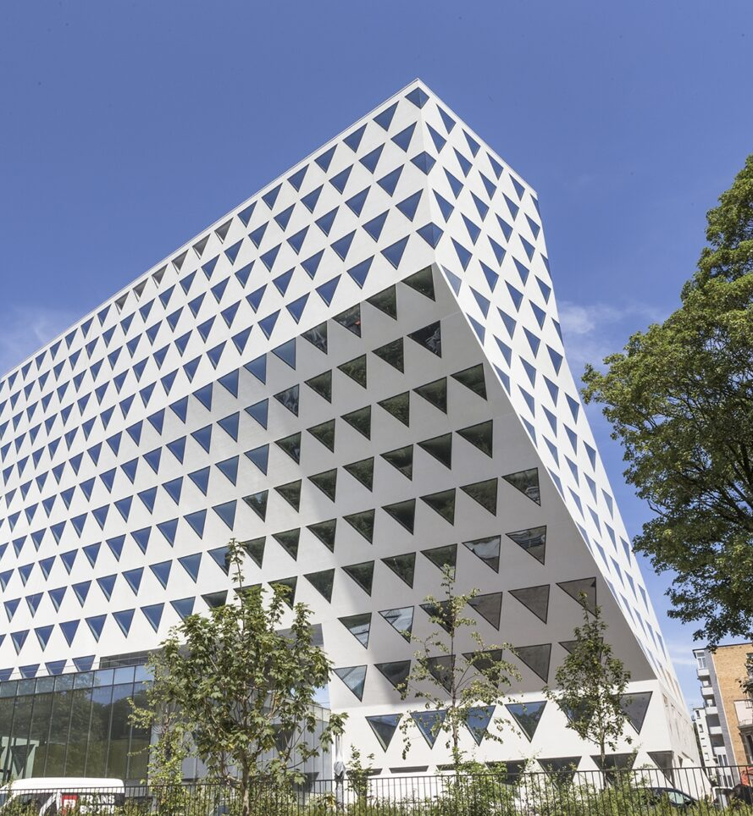
Provincie
De meeste projectoproepen zijn bestemd voor lokale overheden
Er is wel een uitleendienst bij de provincie waar je allerlei materiaal voor evenementen kan afhalen (muziekinstallaties, tentjes, materiaal voor tentoonstellingen, …) .
Ook ‘4de-pijler organisaties’ kunnen op steun rekenen (bv. ARGOS)
www.provincieantwerpen.be/aanbod/doe/provinciaal-vormingscentrum-malle/uitleendienst.html
11.be/4depijler/subsidies-provincie-antwerpen
www.provincieantwerpen.be/provinciebestuur/subsidieloket.html

Slide 7
Federale Overheid (en Europa)
Weinig projectoproepen voor verenigingen
De meeste subsidies overstijgen het verenigingsleven en zijn vooral voor steden en gemeenten of overheidsinstellingen.
www.subsidiemanager.be/nieuwtjes/?tags=&modules=1752

Slide 8
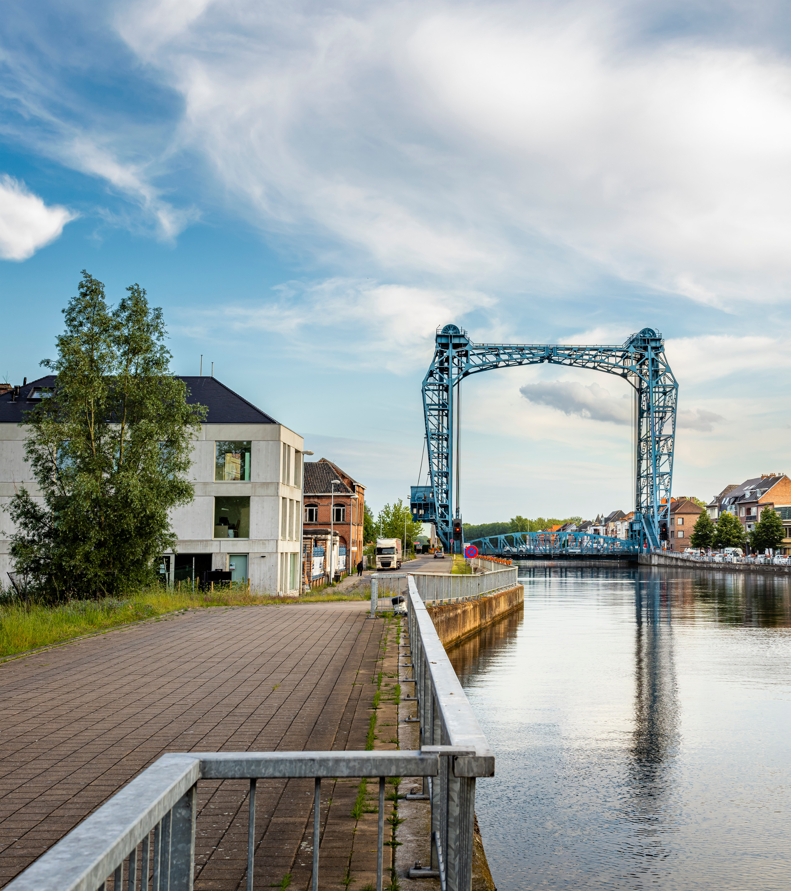
Lokale overheid
Gemeente Willebroek geeft subsidies aan erkende verenigingen.
“Willebroekse (sport)verenigingen krijgen een behoorlijk bedrag aan subsidies in vergelijking met de buurgemeenten.”
Subsidie is afhankelijk van een aantal criteria zoals ledenaantal, aantal trainers, eigen organisaties, Jeugdleden, duurzaamheid, … Voorwaarden: minstens 1 jaar erkend, minimum 20 actieve leden, activiteitenkalender, minimum aantal punten bij subsidieberekening.
Alle info:
www.willebroek.be/nl/vrije-tijd-onderwijs/verenigingen/subsidies/erkende-vereniging

Slide 9
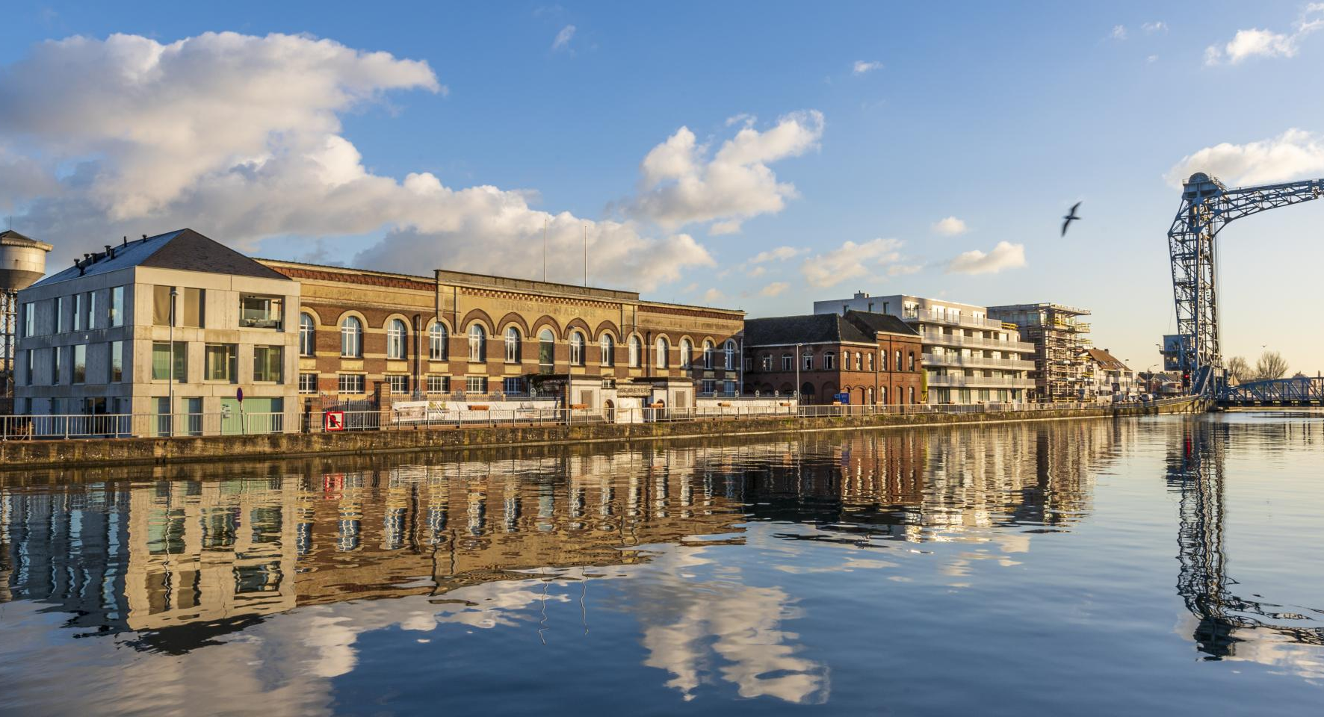
Lokale overheid
Gemeente Willebroek geeft subsidies aan erkende verenigingen.
Ook jeugd- , sport-, senioren en cultuurverenigingen krijgen subsidies.
Er zijn subsidies voor infrastructuurwerken
Wie een buurtoverschrijdend evenement organiseert kan mogelijk rekenen op subsidie van de gemeente
Ook voor een buurtfeest is er subsidie
https://www.willebroek.be/nl/over-willebroek/beleid/subsidies

Slide 10
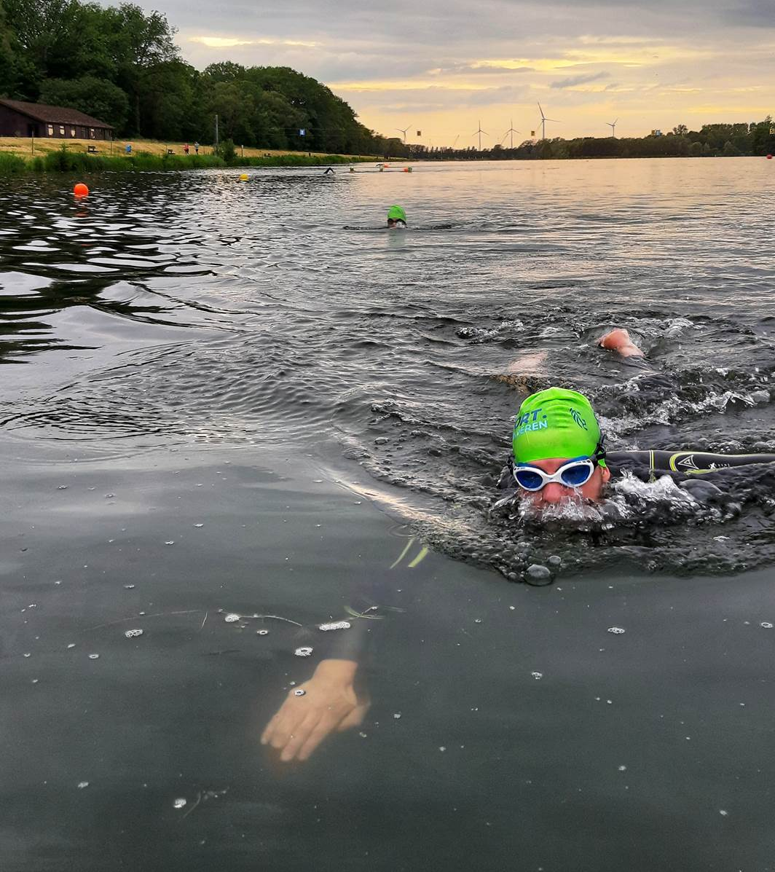
Vlaanderen
Sport Vlaanderen ondersteunt projecten, maar ook sportevenementen
Voor grote sportwedstrijden kan je een subsidie aanvragen, je kan ook logistieke ondersteuning krijgen, trofeeën aanvragen en er zijn heel wat projectoproepen.
www.sport.vlaanderen/sportclubs/ondersteuning/logistieke-ondersteuning/
www.sport.vlaanderen/organisatoren-sportevenementen/
www.sport.vlaanderen/meer-trainers-naar-de-sport/projectoproep-meer-trainers-naar-de-sport/
https://www.vlaanderen.be/erkenning-en-subsidiering-van-verenigingen-die-werken-rond-informatie-en-participatie

Slide 11
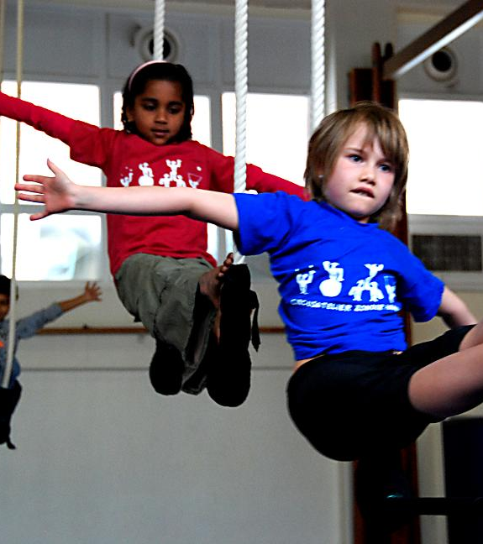
Vlaanderen
Vlaanderen subsidieert ook socio-culturele en kunstprojecten en jeugdwerking
In de meeste projectoproepen wordt aandacht gevraagd voor jeugdwerking, diversiteit, integratie, ...
www.vlaanderen.be/cjm/nl/cultuur/kunsten/subsidies
www.vlaanderen.be/cjm/nl/jeugd/subsidies
www.vlaanderen.be/cjm/nl/jeugd/vlaams-jeugd-en-kinderrechtenbeleid/diversiteit-het-jeugdwerk/projectoproepen

Slide 12
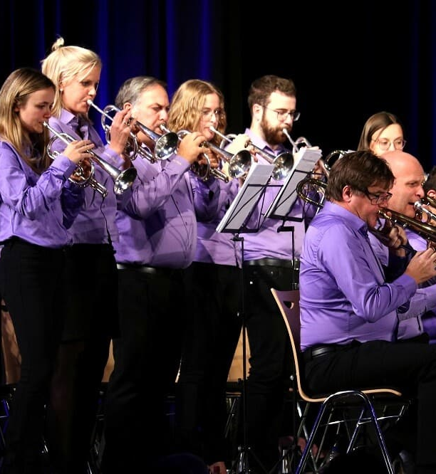
Vlaanderen
Inspiratie nodig? Deze Willebroekse verenigingen en organisaties kregen al subsidies
https://subsidieregister.vlaanderen.be/ords/xxsr/r/subsidieregister/zoekresultaten?clear=3&session=11875613913199&cs=3y1CpoRSoaNWLYR09q_B8Ib9XMJkVlSnRdxoTFuwWftj1OopqOe6Yw8AVMza-EPkA2z7_pqKWOWZHr38XnU-OAQ

Slide 13
Organisaties en bedrijven
Wie zoekt die wint !
Koning Boudewijnstichting: het hele jaar door verschillende projectoproepen. Momenteel interessant:
Visulele handicap en inclusie
Hippotherapie in Vlaanderen
Fonds VINCI (kansarme personen)
Nike community Impact Fund
kbs-frb.be/nl

Slide 14
Organisaties en bedrijven
Wie zoekt die wint !
Fonds Gezonde Lucht
Interreg – France Wallonie Vlaanderen (verlopen)
Faro – culturele samenwerking met andere regio’s
Socius (senioren)
Banken (AXA, ING, …)
www.fondsgezondelucht.be/projectoproep/
www.interreg-fwvl.eu/nl/projectoproepen

Slide 15
Organisaties en bedrijven
Wie zoekt die wint !
Rotary Club Willebroek Klein-Brabant
Project Vonken en Vuur
https://www.rotary-willebroek-klein-brabant.be/onze-goede-doelen

Slide 16
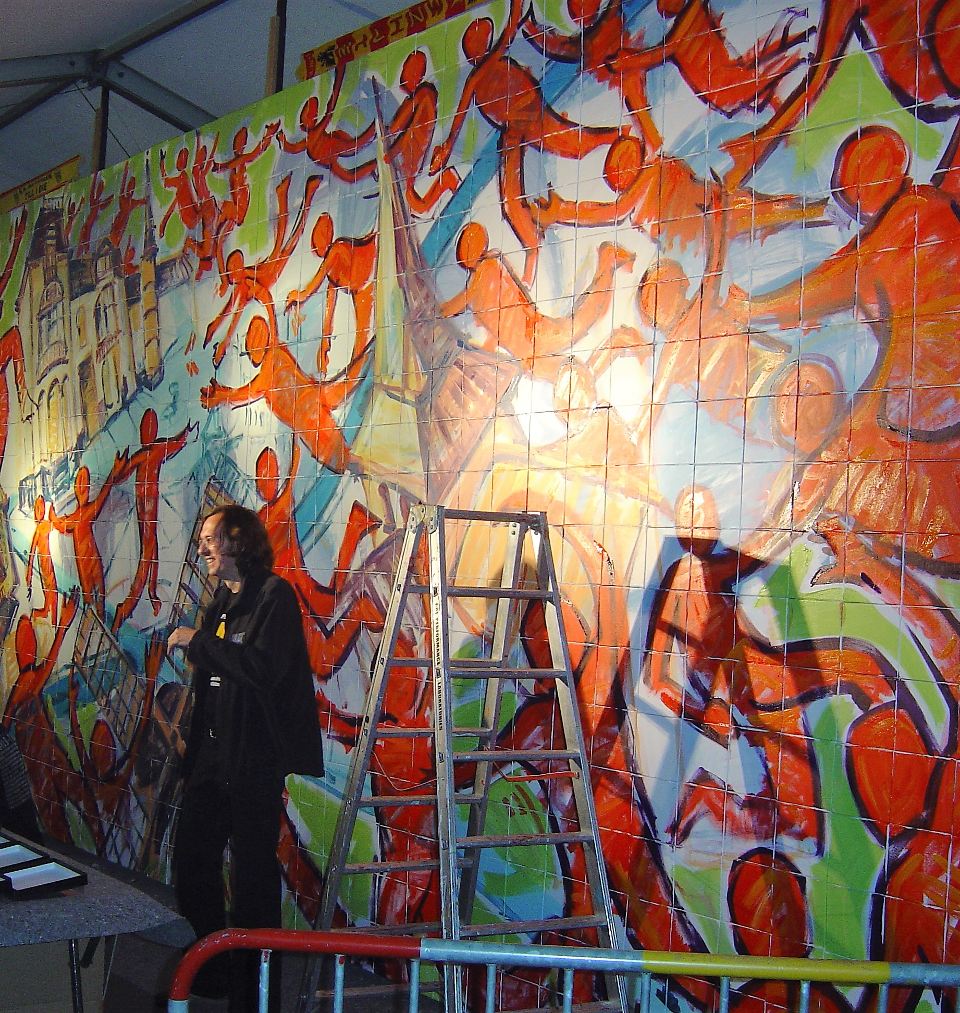
Een mooi project krijgt altijd/meestal steun
Ook als er geen subsidies voorzien zijn of als er geen projectoproep is dan is de kans groot dat je financiële of materiële steun kan krijgen wanneer je een ‘state of the art’-project indient.
Bijv.: Pixelpainting ‘Heffen on earth’ – Heffen juni 2007

Slide 17
Reageren op een projectoproep
Wees eerlijk: schrijf geen dingen die je niet kan waarmaken !
Zeg niet: dat past niet bij wat we doen.
Vraag je af of je je werking kan aanpassen.
Zeg niet: we voldoen niet aan de eisen van de projectoproep.
Hoe kunnen we voldoen aan zoveel mogelijk van de voorwaarden ?
Blijf niet op je eiland zitten…
Samenwerking met anderen zorgt voor meer geloofwaardigheid.
Zeg niet: ik heb geen idee van budget
Maak realistische assumpties van inkomsten en uitgaven.
Schrijf je dossier niet vanuit het standpunt van je vereniging !
Verplaats je in het hoofd van diegene die de projectoproep doet. Wat wil men horen?

Slide 18
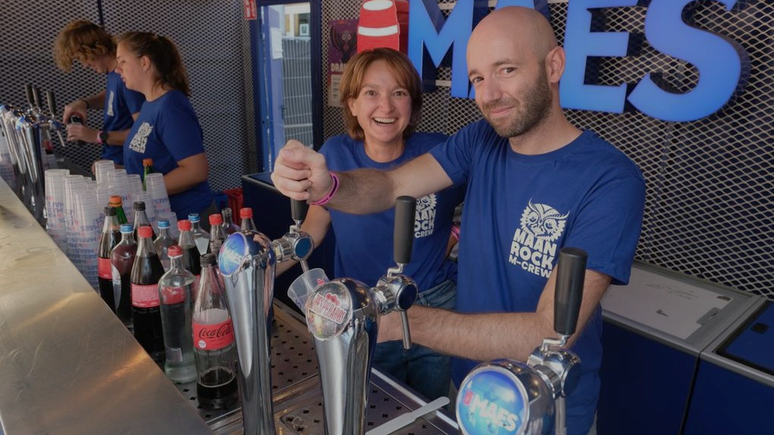
Hoe extra inkomsten genereren?
Vrijwilligerswerk
Dienstenverhuur
Festivals als Kanaalfeesten, Maanrock, Tomorrowland, enz. Vrijwilligersvergoedingen worden aan de vereniging doorgestort.
Hulp bij catering en organisatie van (bedrijfs)evenementen
Verhuur materiaal en/of lokalen
Heb je een eigen gebouw dat je kan verhuren? Heb je materiaal (tenten, …) dat je wil verhuren?

Slide 19
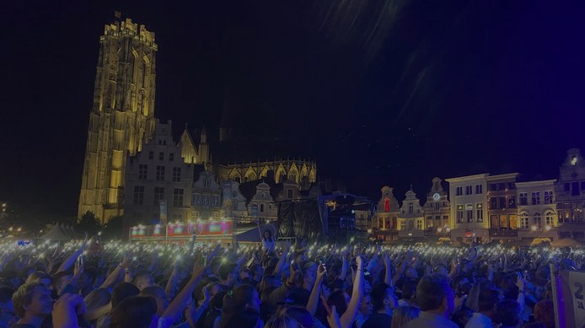
Hoe extra inkomsten genereren?
4 dagen Maanrock -> 1.400 euro
1 dag Kanaalfeesten -> 500 euro
1 dag winter wonderbar -> 2000 euro
Hulp op bedrijfsevenement: 10 euro per persoon per uur
Verhuur partytent (als rokerstent) -> 150 euro

Slide 20
Het gaat niet alleen over wat je zegt, maar hoe je het zegt.

Slide 21
F F F
FAMILY
SPONSORING
Eén methode om altijd prijs te hebben …
FOOLS
FRIENDS

Slide 22
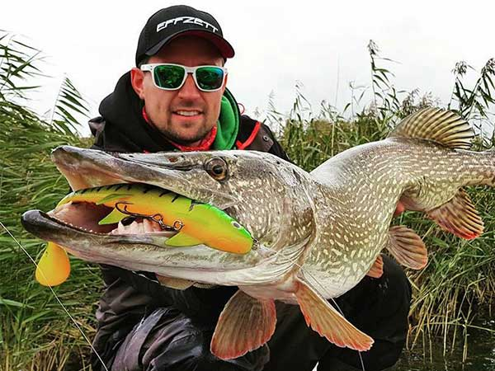
Sponsoring
Kleine vijver met weinig vissen en veel vissers
De grote vissen worden gevangen door professionele vissers
Ben je tevreden met enkele kleine visjes of ga je een andere vijver zoeken?
… of probeer je de vissen op een andere manier te vangen?

Slide 23
Sponsoring
Voor wat, hoort wat !
Wat kan je je sponsors bieden? (tickets, publiciteit, …)
Hoe haalt een sponsor voordeel uit zijn ‘investering’ in jouw vereniging?
Meestal wordt er gesponsord uit sympathie of omdat je klant bent.

Slide 24
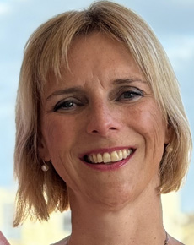
Je ‘verhaal’ is het belangrijkste
‘Verleid’ een sponsor door een sociaal project dat voldoet aan de waarden en normen van het bedrijf.
Ann Ponnet (HR Heist-op-den-Berg)
Borstkanker -> revalidatie -> roeitoestel
“Het heeft mijn leven gered”
Passie delen
Project Vlaamse Roeiliga en ziekenhuizen
Opent misschien deuren van potentiële sponsors

Slide 25
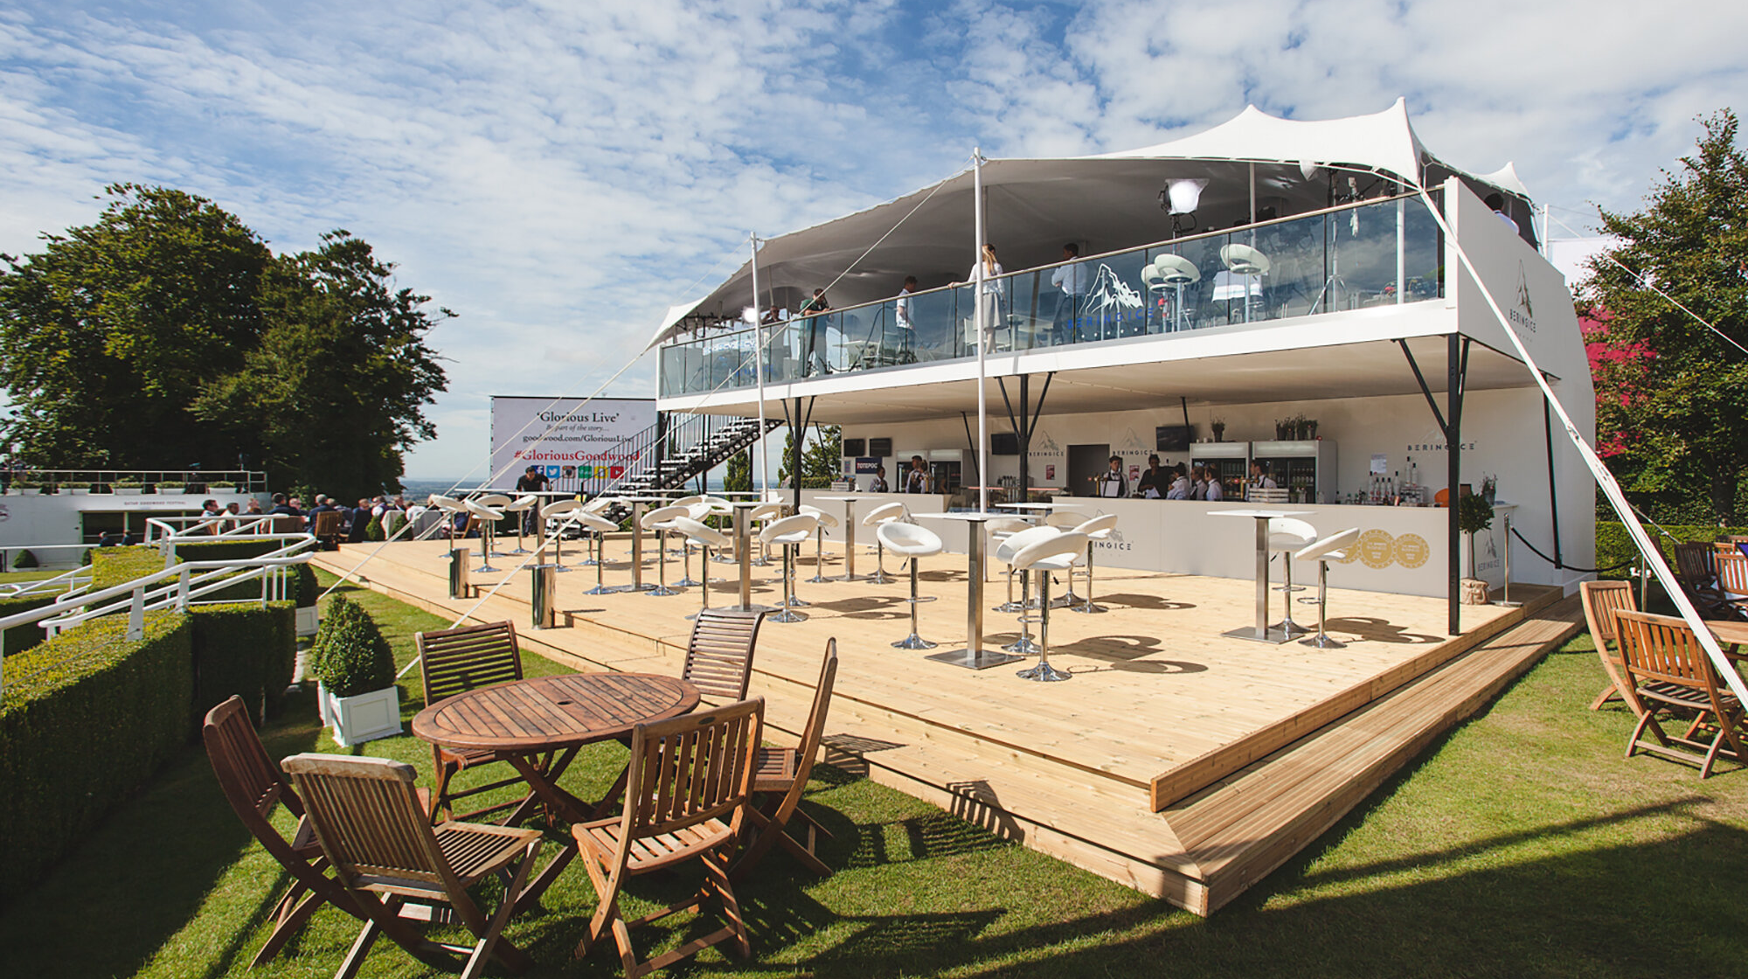
Out of the box denken
Waar willen bedrijven geld voor geven ?
Netwerken
Bedrijfsevenementen
Verkoop
Nodig een bekende spreker uit. Kies een ‘speciale’ locatie.
Organiseer een netwerkevenement.
Verkoop VIP-tafels.
DURF te investeren !
Niet alleen goed voor sponsoring, maar ook voor imago club.
Organiseer een teambuildingdag voor bedrijven.
Zoek naar gezamenlijke waarden tussen bedrijf en vereniging.
Denk vanuit het standpunt van het bedrijf.
Vergeet voor één keer de wafeltjes.
Kies voor originele en/of lokale producten.
Eetdagen, mosselen, spaghetti, … -> walk the extra mile

Slide 26
Samenwerken loont !
Voorbeeld BK roeien (winst/verlies)
Samenwerken met de gemeente (neem deel aan activiteiten en bouw krediet op)
Samenwerken vergroot draagvlak
Samenwerken bespaart kosten
Samenwerken verlicht het werk

Slide 27
Hulp nodig?
Iedere vereniging hier aanwezig mag mij indien gewenst een dossiertekst voor een projectoproep doorsturen om na te kijken. Ik doe graag gratis enkele suggesties voor mogelijke aanpassingen.
Meer hulp nodig? Dossier schrijven, projectoproep beantwoorden, … Freelance tarief: 10% binnengehaald bedrag (enkel wanneer toelage wordt goedgekeurd)

Slide 28
Ik wens je een groot stuk van de taart !
BEDANKT !
Ward Bosmans
0477-27 03 73
wardbosmans@telenet.be

